Slide 1

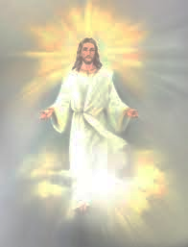

Slide 2

TU SEI SANTO, SANTO, NESSUNO E’ COME TE
TU SEI SANTO, SANTO, GLORIA ED ONORE A TE.

Slide 3
IO CANTERO’ LE TUE LODI,
SEMPRE TI ADORERO’
DAVANTI AL TRONO IO MI PROSTRERO’
PERCHE’ APPARTENGO A TE!

Slide 4
TU SEI SANTO, SANTO, NESSUNO E’ COME TE
TU SEI SANTO, SANTO, GLORIA ED ONORE A TE.

